Slide 1
Proyecto de página web: L’avversario restaurant
Integrantes: Fernando pavez, catalina Aguilar,
jorge curiqueo

Slide 2


Propósito:
El proyecto "Le’avversario" busca crear una página web fácilmente accesible donde los usuarios puedan ver el menú del restaurante, explorar productos, enviar comentarios y hacer pedidos desde casa de manera automatizada. El objetivo es mejorar la experiencia del cliente y la eficiencia del restaurante en la gestión de pedidos.
Además se prevee que en un futuro la reservación de mesas de manera online también sea una opción.

Slide 3
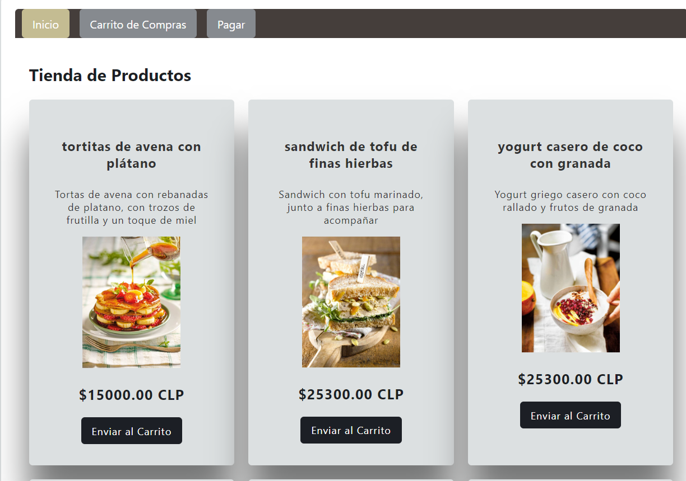
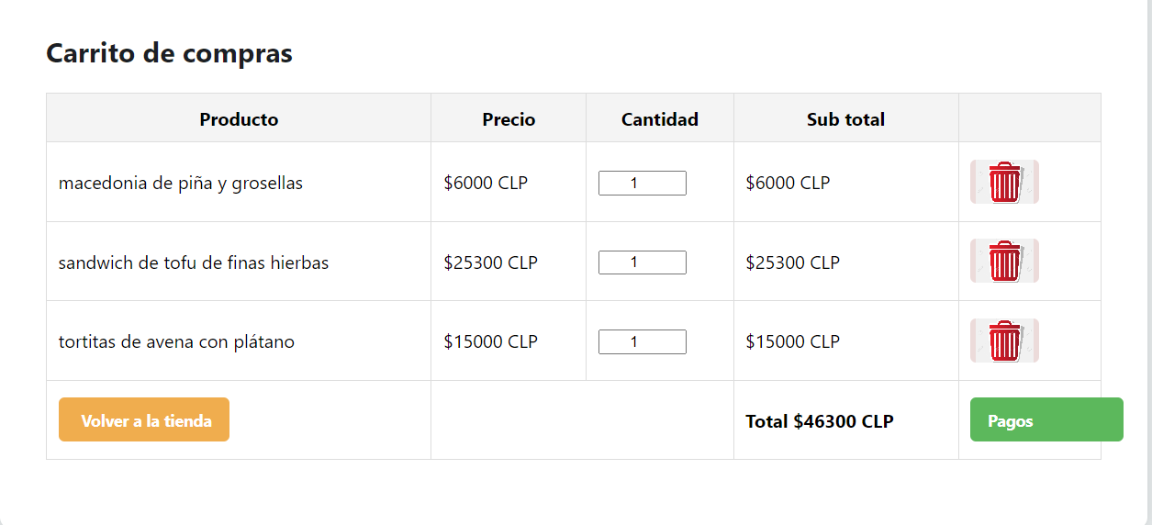
Funcionalidad:
El Sistema cuenta con la seguridad optima para la compra y ingreso de datos bancarios por parte de nuestros usuarios, además de disponibilidad 24/7 para ver nuestro catalogo de platillos y servicios pero se alertara si el pedido es fuera de un horario pertinente a la apertura y servicio del local.
Requisitos:
Los únicos requisitos a tener en cuenta es la conexión a internet continua durante la visita a nuestra página y sobretodo a la hora de hacer pedidos. Además de que la información tanto de contacto como de tarjetas sean veridicas para un correcto servicio sin inconvenientes.

Slide 4
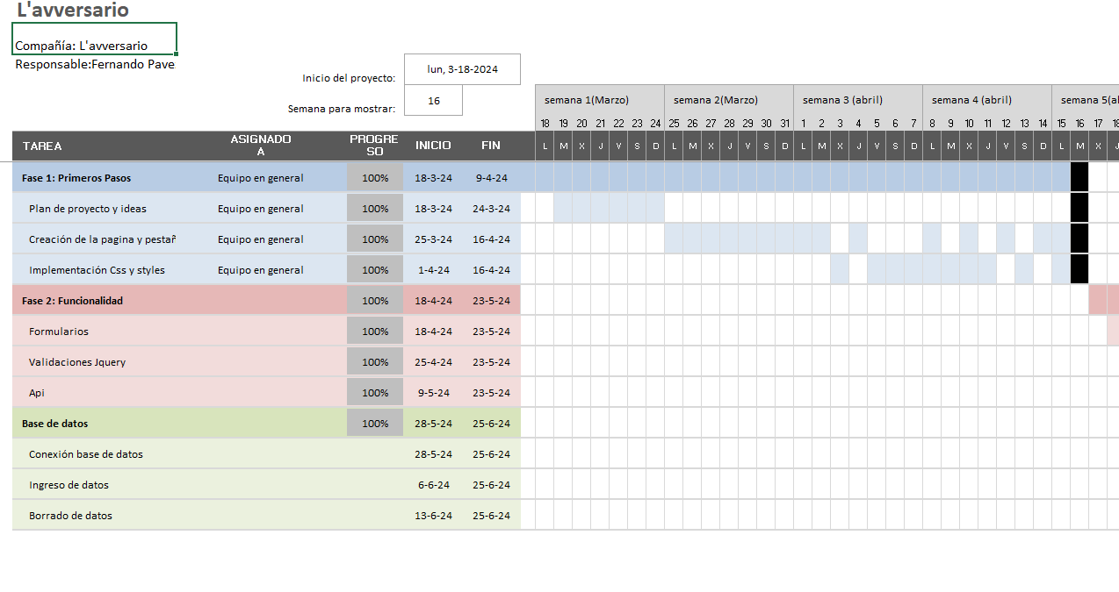
Tiempo empleado en el proyecto:
El tiempo en el que se llevó a cabo el Proyecto comprende desde el día 19 de marzo hasta el día 25 de junio, siendo dividido en 3 fases las cuales se llevaron a cabo en dicho plazo.
(imagen de ejemplo debido tamaño de archivo)

Slide 5
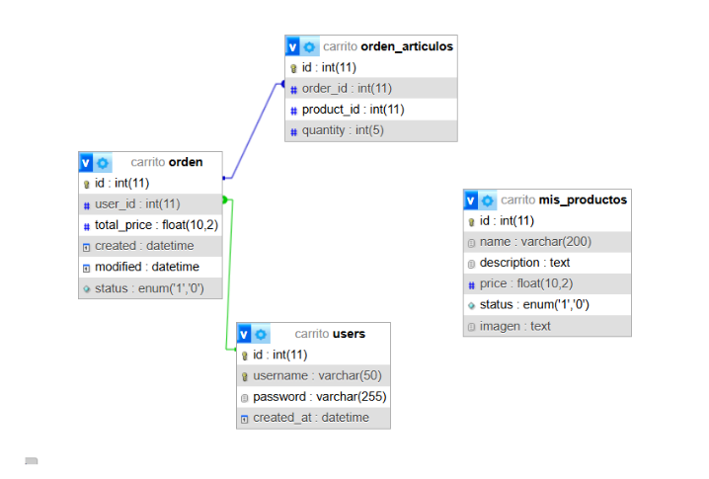
Base de datos: guardado y ingreso de datos
Contamos con una sofisticada base de datos la cual nos ayuda a tener los datos de nuestros clientes en cuanto a compras y pedidos, de esta forma nuestros clientes pueden pedir de manera segura sin que algún tipo de perdida de información pueda afectarles, además contamos con devoluciones en cuanto algún error sea notificado y demostrado, el bienestar de nuestros clientes es primordial

